Slide 1
Bonjour!
lundi, le vingt-quatre octobre

Slide 2
Travail de cloche
Write a sentence which describes going someplace and then rewrite it using “y” to replace the place.
Write a sentence which describes being afraid of something and then rewrite it replacing the thing which is feared with “en”.

Slide 3
Bonjour!
lundi, le vingt-quatre octobre

Slide 4
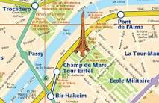
The Paris Metro station which is closest to the Eiffel Tower is Bir Hakeim on Line Six.

Slide 5
If you would like M. Gerson to review your homework which is due the next day, bring it to ninth period.
Your work will be marked without comment or correction. You may then turn in your corrected work the next day with no penalty for it having been previously marked.
If you turn in corrected work, it may be done on a new sheet of paper, but all information which was on the original homework handout must be on the paper you hand in.

Slide 6
Ça y est!

Slide 7
Je suis malade…

Slide 8
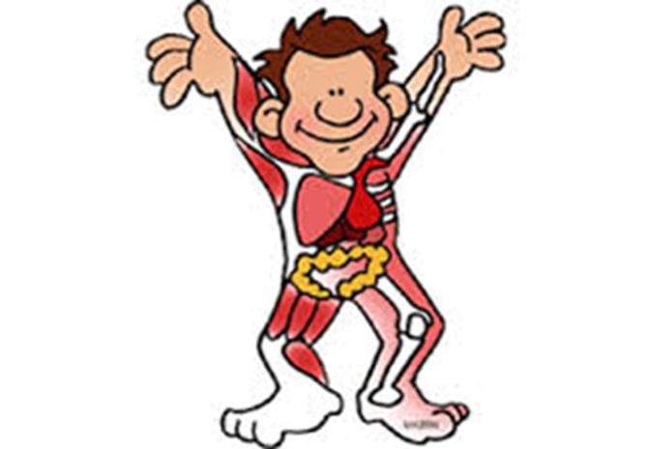
un os, les côtes, les organes, l’estomac, l’intestin, le coeur, les muscles
la peau, le sang

Slide 9
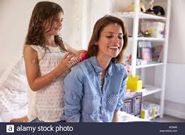
Je me brosse les cheveux
Elle brosse les cheveux de sa mère.

Slide 10
All pronomial verbs are treated as “être” verbs in the passé compose.
Je me brosse les cheveux
Elle brosse les cheveux de sa mère.

Slide 11
All pronomial verbs are treated as “être” verbs in the passé compose.
Je me suis brossée les cheveux
Elle a brossé les cheveux de sa mère.

Slide 12
In the past, my name was Suzanne.

Slide 13
Pourquoi elle s’est appelé Suzanne?

Slide 14
C'était peut-être une espionne.

Slide 15
Je
Je me suis lavé les mains.
Tu
Tu t’es brossé les dents.
Elle
Elle s’est maquillée.
Nous
Nous nous sommes inquietées quand nous avons vu nos notes
Vous
Vous vous êtes énervés quand vous avez lu les panneaux.
Ils
Ils se sont occupés de leur mère.

Slide 16
Je suis tombé à la piste de ski.
J’y suis tombé.
Benny Goodman a joué à Carnegie Hall.
Benny Goodman y a joué.
Le soldat chantait de la bataille glorieuse, et il est devenu fier.
Il en chantait.
Je dois aller à Montréal.
Je dois y aller.
Il veut parler de son grand amour.
Il veut en parler.

Slide 17
Tu penses à la voiture de ta mère?
Oui, j’y pense.
Justin pense à Celine, la castore qu’il adore.
Il lui pense.
Elles parlent à leurs amis le dimanche soir.
Elles leur parlent.

Slide 18
Elles parlent de la politique à l’université.
Elles y en parlent.
Y penser toujours, n’en parler jamais.

Slide 19
éternuer
to sneeze
tousser
to cough
le rhume
a cold
l’influenza (f)
un virus

Slide 20
Devoirs

Slide 21
Billet de sortie
Translate into French: I became angry when the doctor told me that I had a fever.

